Slide 1
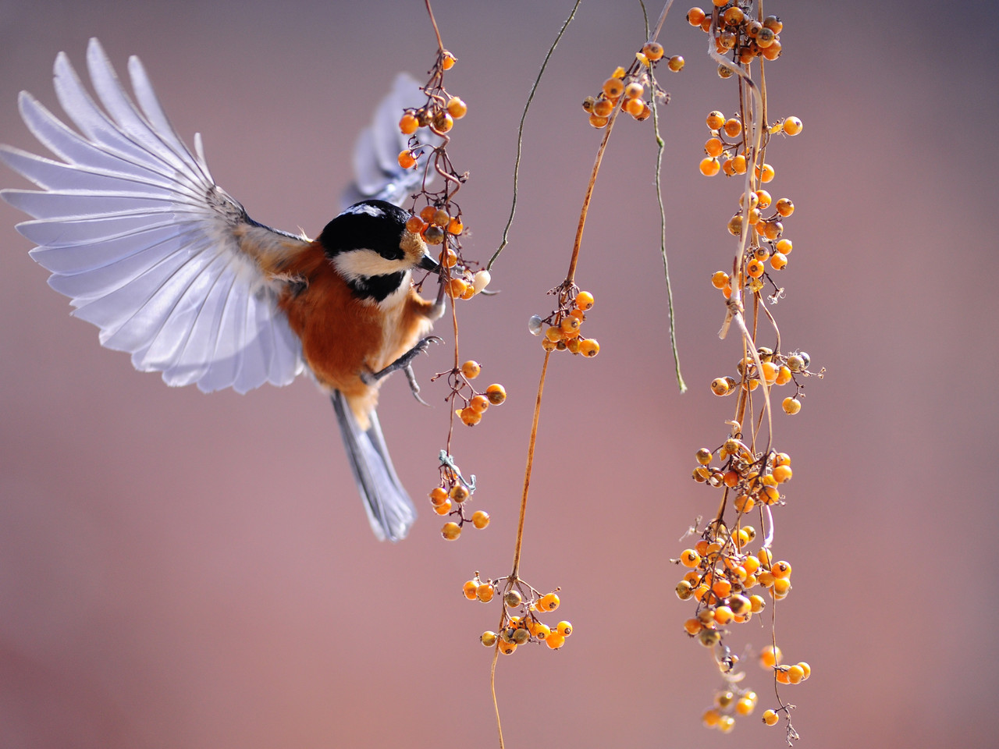
Довго, довго я скитався
без Ісуса в темноті
І життям розчарувався,
не знаходячи мети,
Я шукав хто допоможе,
моїм другом стане хто,
І почув я голос Божий:
"Я люблю тебе давно!"

Slide 2
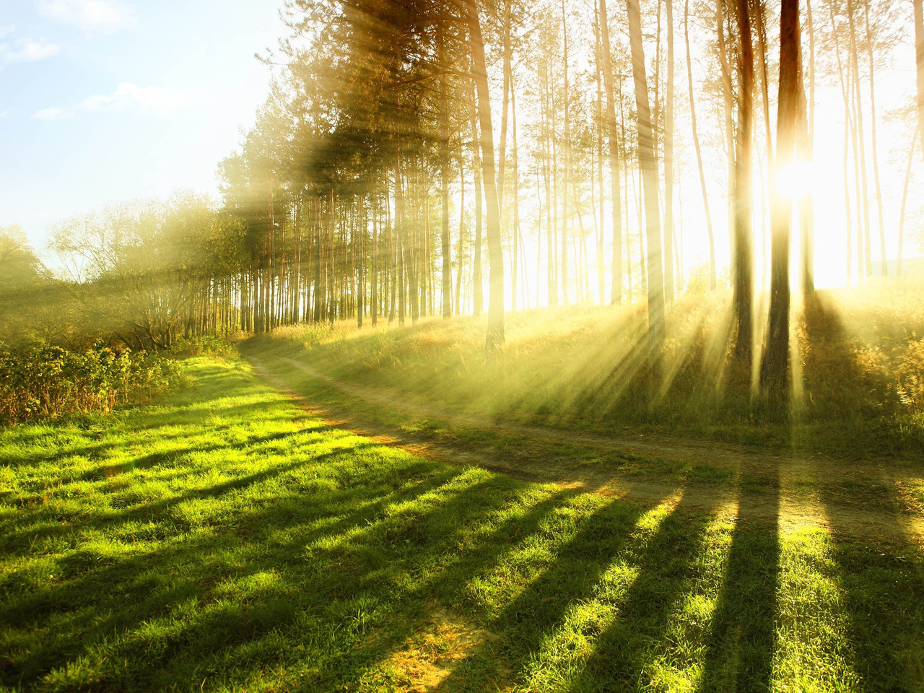
Так давно, так давно
Я люблю тебе давно
О приємний голос Божий
Я люблю тебе давно.
Так давно, так давно
Я люблю тебе давно
О приємний голос Божий
Я люблю тебе давно.

Slide 3
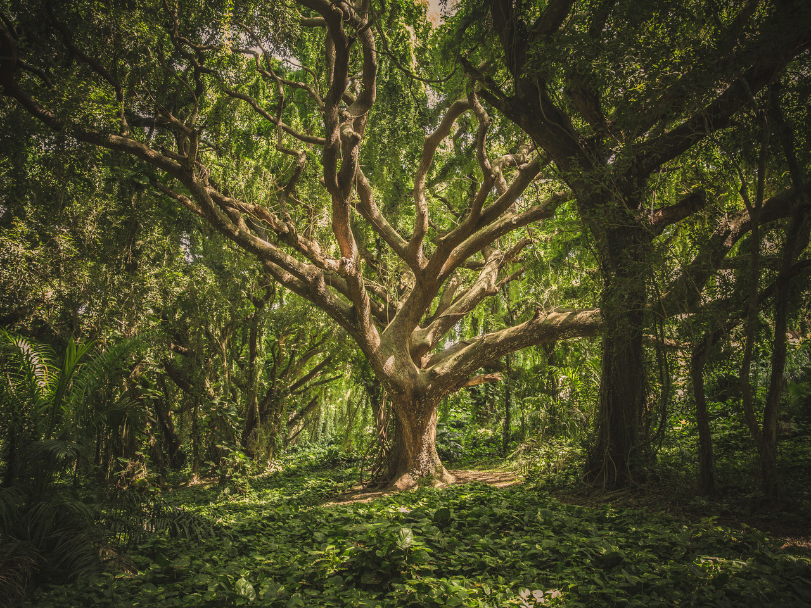
Бог прийняв мене з любов'ю,
Від гріхів звільнив мене,
Благодать Його знайшов я
І подяку склав за все.
І тепер завжди покоюсь
У присутності Його,
Повсякчасно чую голос:
"Я люблю тебе давно!"

Slide 4
Так давно, так давно
Я люблю тебе давно
О приємний голос Божий
Я люблю тебе давно.
Так давно, так давно
Я люблю тебе давно
О приємний голос Божий
Я люблю тебе давно.

Slide 5
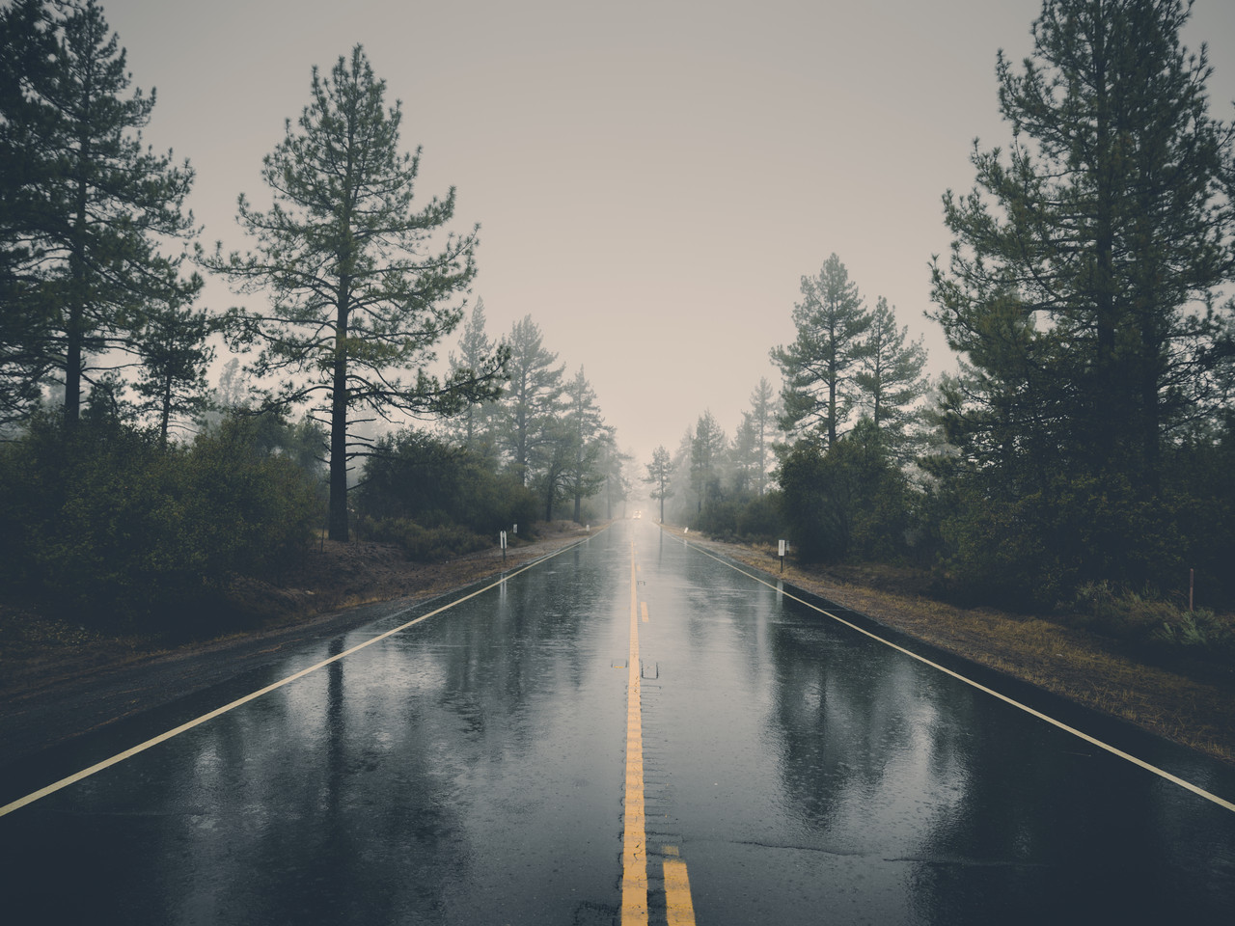
Я щасливий і радію,
що Христу я не чужий,
Він мій Спокій і Надія,
Він є Друг Незмінний мій.
Ой, велике щастя наше,
коли маємо Того,
Хто життя дає і каже:
"Я люблю, тебе, давно!"

Slide 6
Так давно, так давно
Я люблю тебе давно
О приємний голос Божий
Я люблю тебе давно.
Так давно, так давно
Я люблю тебе давно
О приємний голос Божий
Я люблю тебе давно.

Slide 7
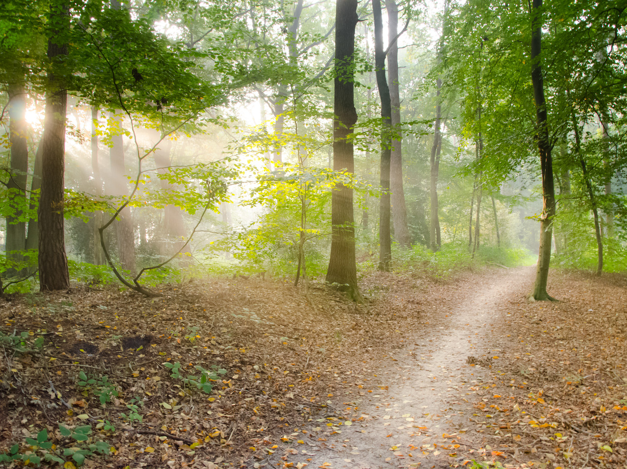
О, засмучений мій друже,
До Ісуса поспіши,
Він до тебе небайдужий,
Стане Другом назавжди.
Як покаєшся ти щиро,
Приймеш вірою Його,
То почуєш голос милий:
"Я люблю тебе давно!"

Slide 8
Так давно, так давно
Я люблю тебе давно
О приємний голос Божий
Я люблю тебе давно.
Так давно, так давно
Я люблю тебе давно
О приємний голос Божий
Я люблю тебе давно.

